Slide 1
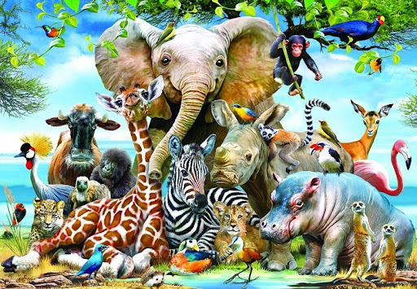
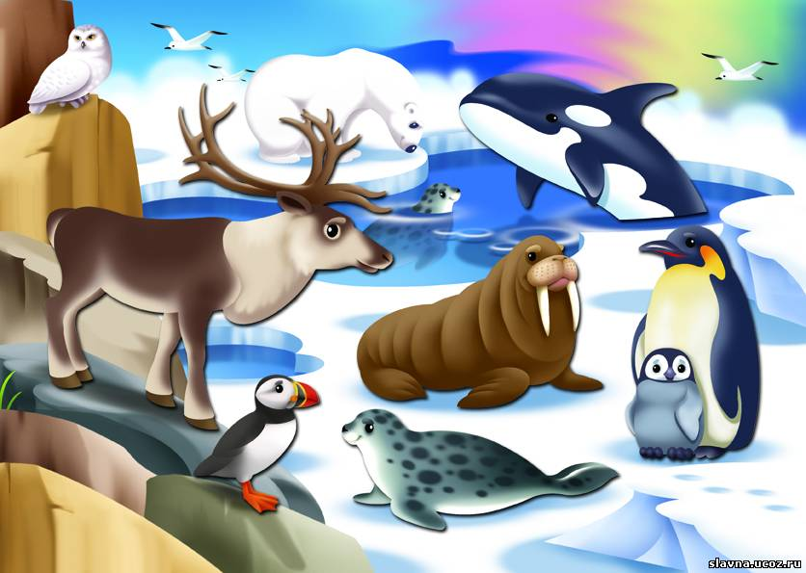
Занятие-презентация
МБУ ДО ЦВР «Гармония» г. Тихорецка
«Дикие звери жарких и холодных стран»
Подготовила
Бородачева Е.Н.
педагог дополнительного образования

Slide 2
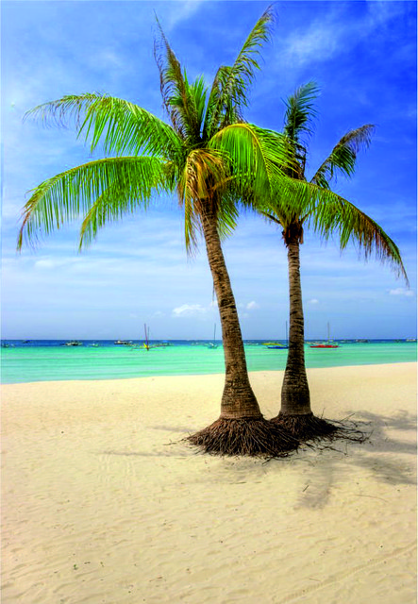
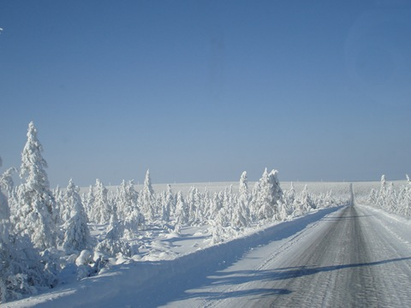
ЮГ СЕВЕР

Slide 3
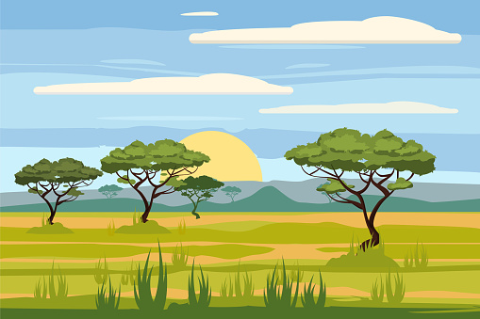
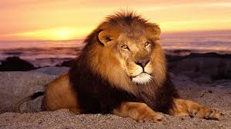
Царь зверей он и не диво –
Вон какая роскошь – грива!
Хоть кошачий рык, но грозный
Лапы – мощь, и взгляд серьезный

Slide 4
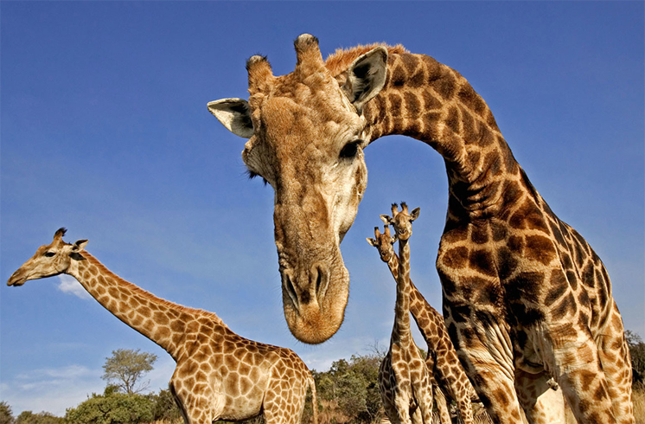
Он высокий, он огромный,
Он похож на кран подъемный
Только это кран живой
С настоящей головой.
Тот из вас будет прав
Кто ответит нам…

Slide 5
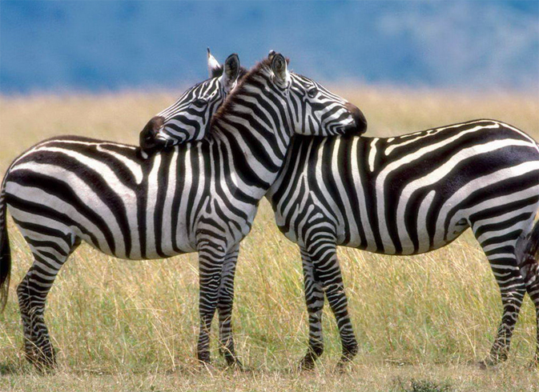
Я в пижаме полосатой,
Очень теплой, волосатой.
Не лошадка я, но все же
На лошадку я похожа

Slide 6

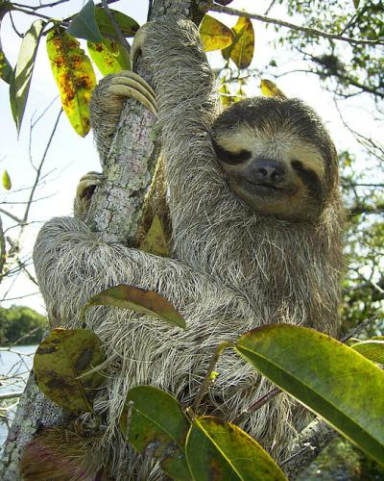
На деревьях все лежу
Свесив лапки я гляжу
Лень такая у меня
И такая, вся родня

Slide 7
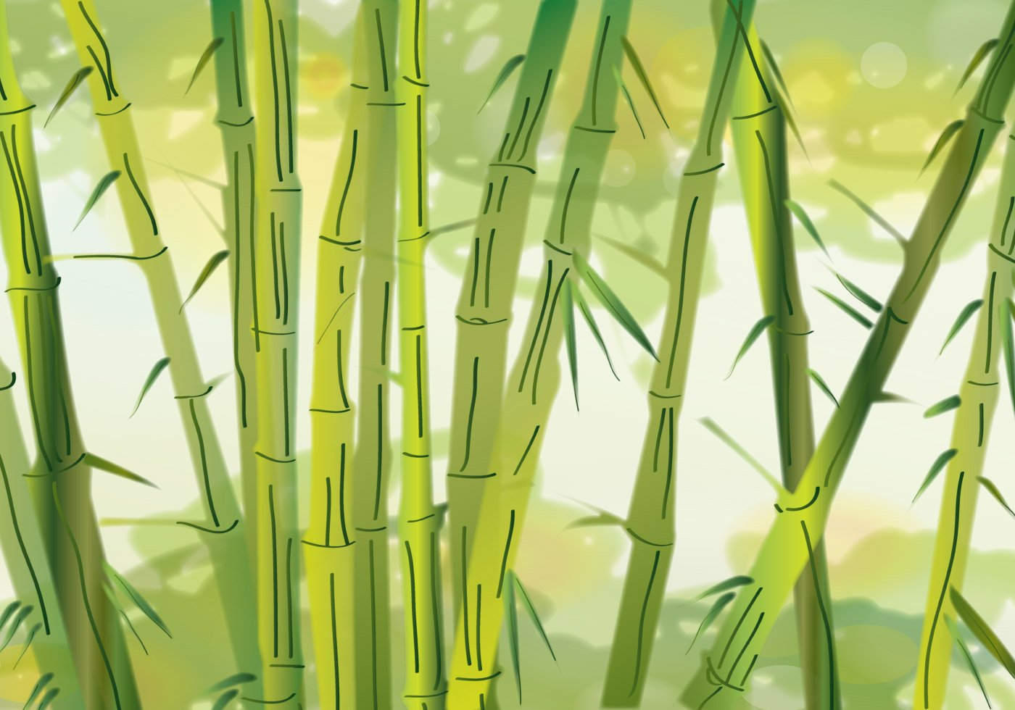
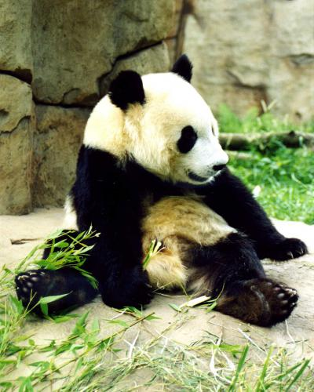
Этот мишка бело-черный.
Он доверчивый, незлобный.
Очень редко встретишь, правда,
Мишку по прозванью...

Slide 8
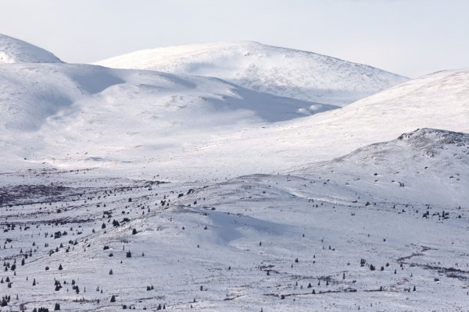
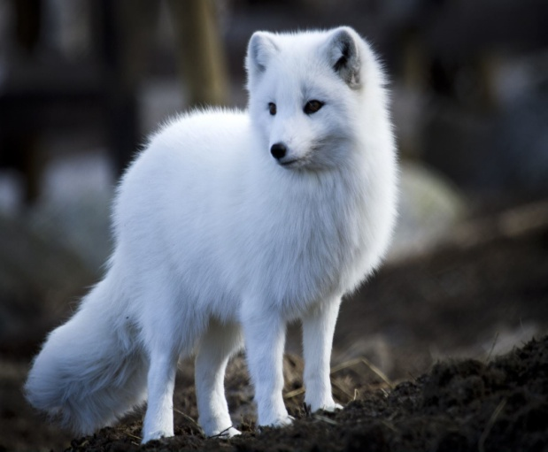
В тундре белый лис гуляет,
Мышек маленьких пугает.
Очень хитрый он ловец.
Как зовут его?

Slide 9
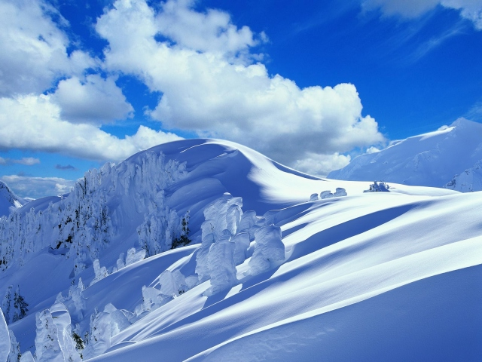
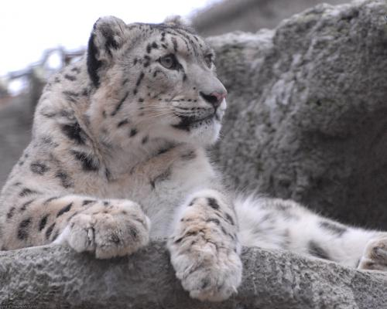
Высоко в горах живет
Этот хищный снежный кот

Slide 10
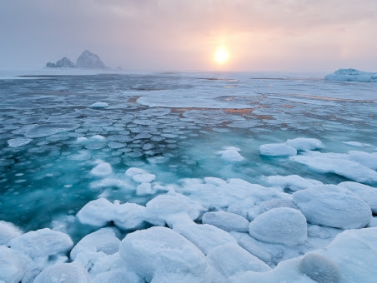
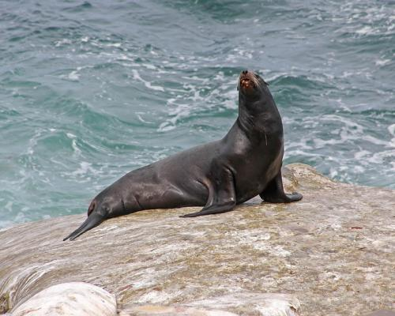
Этот котик не мурчит,
Не шипит и не рычит.
В море он купается,
Рыбкой там питается

Slide 11
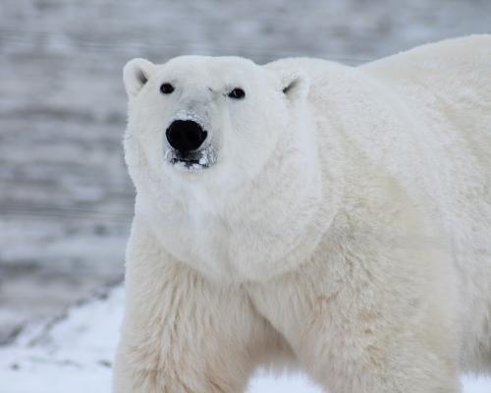
Здесь Ледовитый океан.
Плывёт на льдине капитан.
Он в белой шубе, он лохмат
Как брат лесной, он косолап.

Slide 12
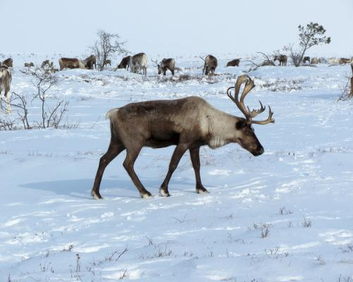
Он для всех хороший друг в тундре, где Полярный круг.
Есть рога и тёплый мех, что зимой так греет всех.
Возит нарты далеко, с ним на Севере легко.
Ищет ягель целый день.
Это…

